Slide 1

Evaluación de Aprendizajes
Escuela de Tecnología
_
RÚBRICA EVALUACION CONTINUA 3
Matemática Aplicada al uso de tecnologías
1
INDICADORES DE LOGRO DE LA CAPACIDAD DE APRENDIZAJE
Resuelve problemas de razones y proporciones, aplicando la teoría planteada en clase.
Resuelve problemas de porcentajes aplicando las propiedades de la teoría estudiada.
Resuelve problemas de productos notables, aplicando la teoría revisada en clase.
CONTENIDOS
Razones y proporciones
Porcentajes. Aplicaciones de porcentajes.
Productos Notables
DESCRIPCIÓN
Prueba virtual, tiempo estimado: 45 a 60 minutos.
Desarrollo de los temas 7, 8 y 9.
• | Guía 7: | Razones y proporciones
• | Guía 8: | Porcentajes. Aplicaciones de porcentajes.
• . | Guía 9: | Productos Notables

Slide 2
Evaluación de Aprendizajes
Escuela de Tecnología
2 _
CRITERIO | INDICADORES | NIVELES DE DESEMPEÑO
 |  | Inicial | En proceso | Logrado | Destacado
 |  |  | Resuelve problemas de razones y proporciones, evidenciando: -Uso de teoría trabajada en clase. (3 p) |  | Resuelve problemas de
Razones y proporciones (6 p.) | Resolución de problemas de razones y proporciones. (6p) | Aplica la teoría sobre razones y proporciones, resolviendo los problemas propuestos en clase. (2 p) |  | Resuelve problemas de razones y proporciones, evidenciando: -Uso de teoría trabajada en clase. -Solución de nuevos ejercicios propuestos. | razones y proporciones, evidenciando: -Uso de teoría trabajada en clase. -Solución de nuevos ejercicios propuestos. -Comentarios sobre los
 |  |  |  | (4 p) | problemas propuestos. (6p)
Porcentajes. Aplicaciones de porcentajes. (7 p.) | Resolución de problemas de porcentajes. (7p) | Resuelve los problemas de porcentajes propuestos en clase. (2 p) | Resuelve problemas de porcentajes evidenciando: -La aplicación de la teoría estudiada. (3 p) | Resuelve problemas de porcentajes evidenciando: -La aplicación de la teoría estudiada. -Solución de nuevos ejercicios propuestos. | Resuelve problemas de porcentajes evidenciando: -La aplicación de la teoría estudiada. -Solución de nuevos ejercicios propuestos. -Plantea nuevos ejercicios de aplicación.
 |  |  |  | (5 p) | (7 p)
Productos Notables (7 p.) | Resolución de problemas de productos notables (7p) | Resuelve problemas de productos notables propuestos en clase. (2 p) | Resuelve problemas de productos notables, evidenciando: -Uso de teoría trabajada en clase (3 p) | Resuelve problemas de productos notables, evidenciando: -Uso de teoría trabajada en clase -Solución de nuevos ejercicios. (5 p) | Resuelve problemas de productos notables, evidenciando: -Uso de teoría trabajada en clase -Solución de nuevos ejercicios. -Comentarios sobre los problemas propuestos. (7 p)
PUNTAJE FINAL

Slide 3
Evaluación de Aprendizajes
Escuela de Tecnología
3 _
OBSERVACIONES | Si tuviera alguna dificultad, explicación u observación sobre la calificación del producto la puede colocar en este recuadro.

Slide 4
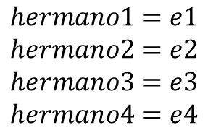
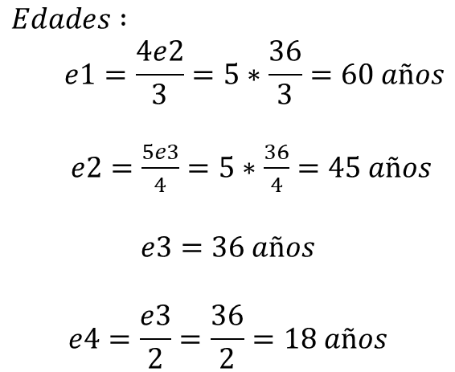
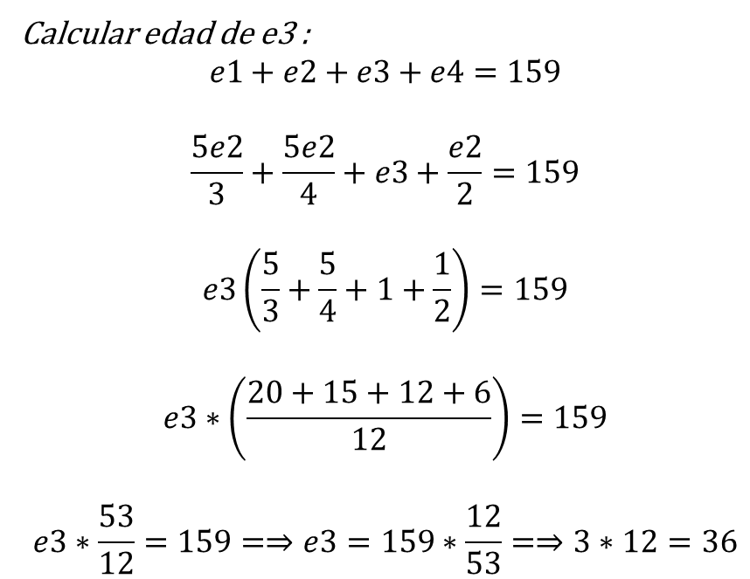
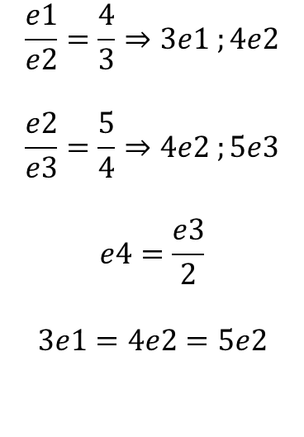
Evaluación de Aprendizajes
Escuela de Tecnología
4 _
Ítems de Evaluación
Criterio: Razones y proporciones
La suma de las edades de cuatro personas es 159 años. La del primero es a la del segundo como 4 es a 3; la del segundo es a la del tercero como 5 es a 4; y la del cuarto es la mitad del tercero. ¿Cuántos años tiene el menor?
$$rpta=18 años el hermano menor$$
$$hermano1=e1 \\ hermano2=e2 \\ hermano3=e3 \\ hermano4=e4$$
Calcular edad de e3 : $$e1+e2+e3+e4=159$$ $$\frac{5e2}{3}+\frac{5e2}{4}+e3+\frac{e2}{2}=159$$ $$e3\left(\frac{5}{3}+\frac{5}{4}+1+\frac{1}{2}\right)=159$$ $$e3∗\left(\frac{20+15+12+6}{12}\right)=159$$ $$e3∗\frac{53}{12}=159=⇒e3=159∗\frac{12}{53}=⇒3∗12=36$$
$$\frac{e1}{e2}=\frac{4}{3}⇒3e1 ;4e2$$ $$\frac{e2}{e3}=\frac{5}{4}⇒4e2 ;5e3$$ $$e4=\frac{e3}{2}$$ $$3e1=4e2=5e2$$
$$Edades : \\ e1=\frac{4e2}{3}=5∗\frac{36}{3}=60 años$$ $e2=\frac{5e3}{4}=5∗\frac{36}{4}=45 años$ $$e3=36 años$$ $$e4=\frac{e3}{2}=\frac{36}{2}=18 años$$

Slide 5
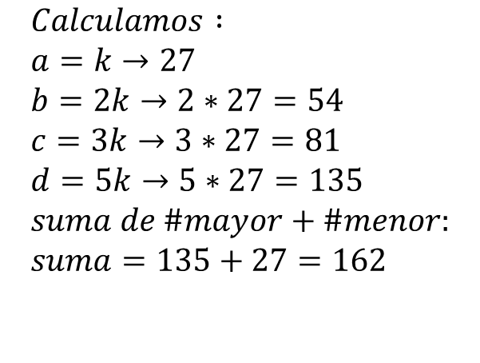
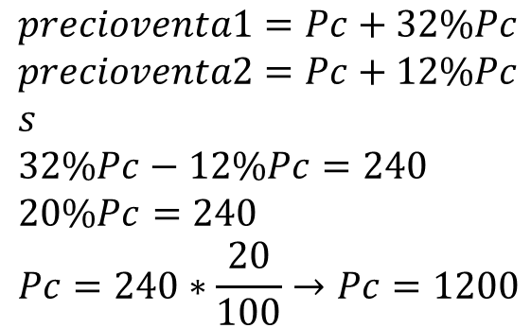

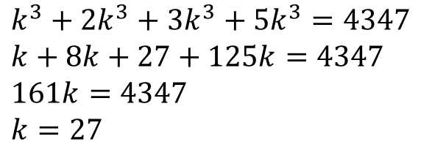

Calcular cuatro números proporcionales a 1; 2; 3 y 5 sabiendo que la suma de sus cubos es 4347. Dar como respuesta la suma del menor y mayor de ellos.
$$k+2k+3k+5k=4347$$
$$Calculamos : \\ a=k→27 \\ b=2k→2∗27=54 \\ c=3k→3∗27=81 \\ d=5k→5∗27=135 \\ suma de \#mayor+\#menor: \\ suma=135+27=162$$
$$k^{3}+{2k}^{3}+{3k}^{3}+{5k}^{3}=4347 \\ k+8k+27+125k=4347 \\ 161k=4347 \\ k=27$$
Criterio: Porcentajes. Aplicaciones de porcentajes.
Al vender un objeto ganando el 32% del costo, se ganó 240 soles más que si se hubiera vendido ganando solo el 12% del costo. ¿Cuánto costó el objeto?
$$Pv=Pc+G$$
$$precioventa1=Pc+32\%Pc \\ precioventa2=Pc+12\%Pc \\ s \\ 32\%Pc−12\%Pc=240 \\ 20\%Pc=240 \\ Pc=240∗\frac{20}{100}→Pc=1200$$

Slide 6

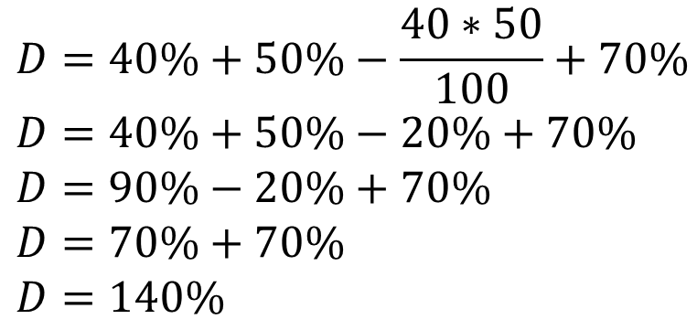

Determina el valor de verdad de las siguientes proposiciones justificando cada una de tus respuestas.
El 50% del 40% de un número es equivalente al 20% de dicho número.
Dos descuentos sucesivos del 40% y 50% equivalen a un descuento único del 70%.
$$\frac{50}{100}∗\frac{40}{100}∗x=\frac{20}{100}∗x$$ $$\frac{1}{2}∗\frac{40}{100}∗x=\frac{20}{100}∗x$$ $$\frac{20}{100}∗x=\frac{20}{100}∗x$$ $$\frac{1}{5}∗x=\frac{20}{100}∗x$$ $$\frac{1x}{5}=\frac{20}{100}∗x$$ $$\frac{x}{5}=\frac{20}{100}∗x$$ $$0=0$$
$$rpta⇒0=0$$
$$D=40\%+50\%−\frac{40∗50}{100}+70\% \\ D=40\%+50\%−20\%+70\% \\ D=90\%−20\%+70\% \\ D=70\%+70\% \\ D=140\%$$

Slide 7




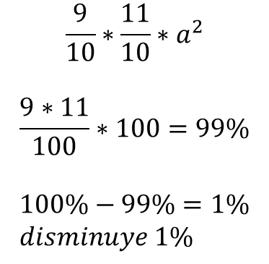
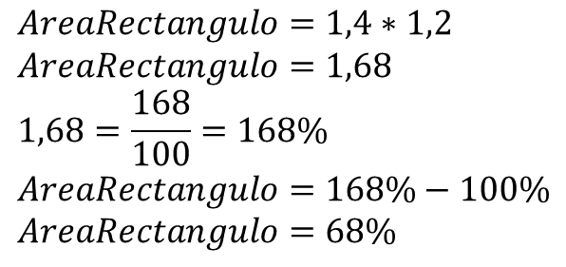



Evaluación de Aprendizajes
Escuela de Tecnología
5 _
Si la base de un rectángulo aumenta en un 40 % y la altura aumenta en un 20%, entonces el área aumenta en 60%.
Si dos lados paralelos de un cuadrado aumentan en un 10% y los otros lados disminuyen en 10% , el área de la figura aumenta 10%
$$A.rectangulo=B∗H$$
$$base aumenta 40\%=140\%→1,4 \\ altura aumenta 20\%=120\%→1,2$$
$$AreaRectangulo=1,4∗1,2 \\ AreaRectangulo=1,68 \\ 1,68=\frac{168}{100}=168\% \\ AreaRectangulo=168\%−100\% \\ AreaRectangulo=68\%$$
$$a$$
$$a^{2}=100\%$$
$$a$$
$$a$$
$$\frac{9}{10}∗\frac{11}{10}∗a^{2}$$ $$\frac{9∗11}{100}∗100=99\%$$ $$100\%−99\%=1\% \\ disminuye 1\%$$
$$a$$

Slide 8
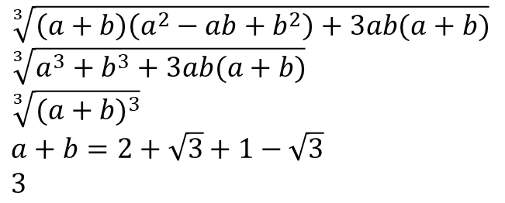
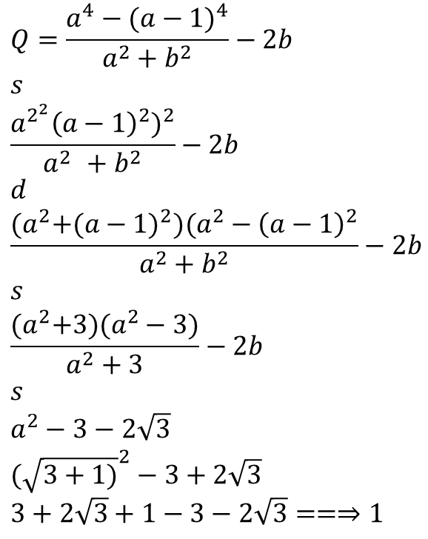
Criterio: Productos Notables
5. Si:
𝑎 = 2 + √3
𝑏 = 1 − √3
Hale el valor de:
³√(𝑎 + 2)(𝑎² − 𝑎𝑏 + 𝑏²) + 3𝑎𝑏(𝑎 + 𝑏)
$$\sqrt[3]{\left(a+b\right)\left(a^{2}−ab+b^{2}\right)+3ab(a+b)} \\ \sqrt[3]{a^{3}+b^{3}+3ab(a+b)} \\ \sqrt[3]{{(a+b)}^{3}} \\ a+b=2+\sqrt{3}+1−\sqrt{3} \\ 3$$
Si: 𝑎 = √3 + 1 𝖠 𝑏 = √3
Calcular:
6.
$$Q=\frac{a^{4}−{(a−1)}^{4}}{a^{2}+b^{2}}−2b \\ s \\ \frac{a^{2^{2}}{\left(a−1\right)}^{2})^{2}}{a^{2 }+b^{2}}−2b \\ d \\ \frac{{(a}^{2}+{(a−1)}^{2})(a^{2}−{\left(a−1\right)}^{2}}{a^{2}+b^{2}}−2b \\ s \\ \frac{{(a}^{2}+3)(a^{2}−3)}{a^{2}+3}−2b \\ s \\ a^{2}−3−2\sqrt{3} \\ ({\sqrt{3+1)}}^{2}−3+2\sqrt{3} \\ 3+2\sqrt{3}+1−3−2\sqrt{3}==⇒1$$
4 4
_{𝑄 =} 𝑎 −(𝑎−1) _{− 2𝑏}
𝑎²+𝑏²

